Slide 1

机器学习导论
邓卓夫

Slide 2
考核方式
平时表现+期末作业
期末作业题目来源于实际项目，对成果进行奖励机制

Slide 3
课程总目录
机器学习综述
机器学习与数学
线性回归与Logistic回归
Ridge/LASSO
数据清洗与特征选择
Python工具
决策树与随机森林
特征重要度、样本相似度
深度学习
CNN与图像处理
SVM
核函数
聚类
无监督、半监督
EM算法
隐变量的参数学习
主题模型LDA
与word2vec的关系
隐马尔科夫模型HMM
中文分词

Slide 4
本次主要内容
机器学习包括哪些内容？
数学是有用且有趣的
PCA、SVD、Nagel-Schreckenberg交通流模型
ML和数据挖掘/传统算法
机器学习的典型应用
机器学习的算法/模型类别
基本思想和原理
机器学习的一般流程
涉及的基础知识

Slide 5
SVD的提法
⎧
σ _{i} = λ_{i}
(A ⋅ A)v = λ v ⇒
i i i ⎨
⎪
1
T
⇒ A = UΣV
T
⎪^{u}i
= _{σ} A ⋅ v_{i}
⎩
i
奇异值分解(Singular Value Decomposition)是一种重要的矩 阵分解方法，可以看做对称方阵在任意矩阵上的推广。
Singular：突出的、奇特的、非凡的
似乎更应该称之为“优值分解”
假设A是一个m×n阶实矩阵，则存在一个分解使得：
_{V} T
A_{m×n} = U Σ
m×m m×n n×n
通常将奇异值由大而小排列。这样，Σ便能由A唯一确定了。
与特征值、特征向量的概念相对应：
Σ对角线上的元素称为矩阵A的奇异值；
U的第i列称为A的关于σ_{i}的左奇异向量；
V的第i列称为A的关于σ_{i}的右奇异向量。

Slide 6
SVD举例
_{V} T
A = U Σ
m×n m×m m×n n×n
已知4×5阶实矩阵A，求A的SVD分解：
⎡1 | 0 | 0 | 0 | 2⎤
⎢₀ ⎢ | 0 | 3 | 0 | ₀⎥ ⎥
⎢0 | 0 | 0 | 0 | 0⎥
⎢₀ | 4 | 0 | 0 | ₀⎥ ⎦
A =
⎣
0 1 0 0
0 0 1 0
0.2 0 0 0
0 0 0 1
0.8 0 0 0 − 0.2 ⎥⎦
⎡
⎢
0
0
⎤
⎥
⎡0 | 0 | 1 | 0⎤ | ⎡4 | 0 | 0 | 0 | 0⎤
⎢ ⎢0 | 1 | 0 | ⎥ | ⎢ ⎢0 | 3 | 0 | 0 | ₀⎥ ⎥
0
^{U =} ⎢0 0 0 1^{⎥ Σ =} ⎢0 0 5 0 0⎥
⎥
⎣1 0 0 0⎥ 0 0 0 0 0⎥
⎦ ⎣ ⎦
⎢
⎥
T
V = ⎢
0.8 ⎥
⎢
⎢
⎢⎣
⎥
⎢
⎢
0
⎥
矩阵U和V都是单位正交方阵：U^{T}U=I， V^{T}V=I

Slide 7
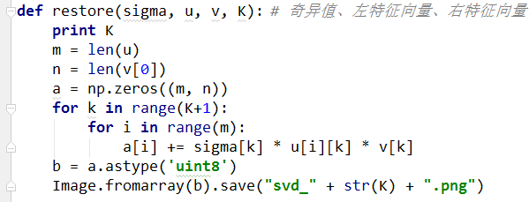
SVD

Slide 8






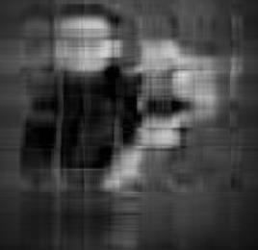
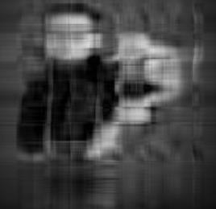

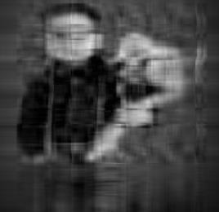












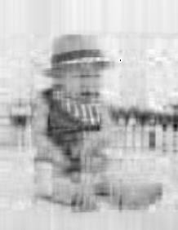
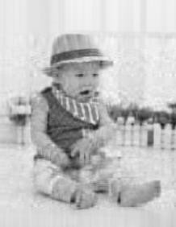
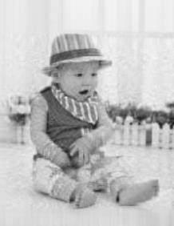
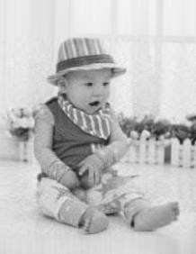





奇异值分解-效果

Slide 9
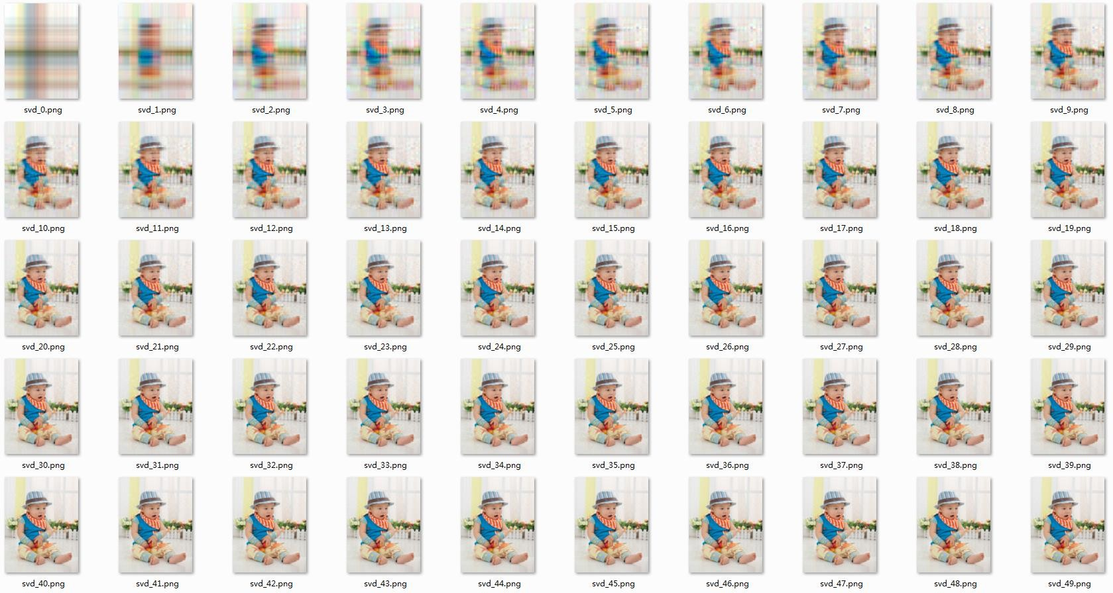
SVD

Slide 10
公路堵车概率模型
Nagel-Schreckenberg交通流模型
路面上有N辆车，以不同的速度向前行驶，模拟堵车问 题。有以下假设：
假设某辆车的当前速度是v。
若前方可见范围内没车，则它在下一秒的车速提高到v+1，直 到达到规定的最高限速。
若前方有车，前车的距离为d，且d < v，则它下一秒的车速降
低到d - 1 。
每辆车会以概率p随机减速v - 1。

Slide 11
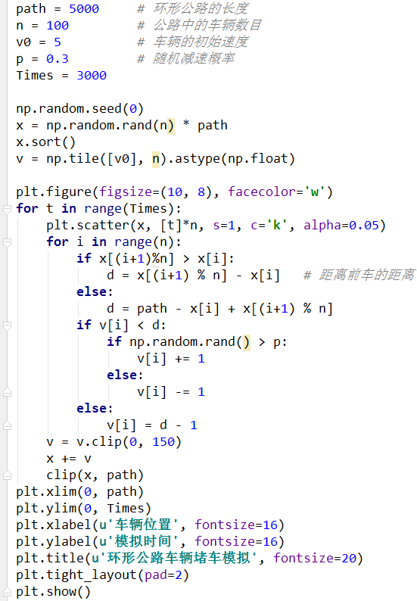
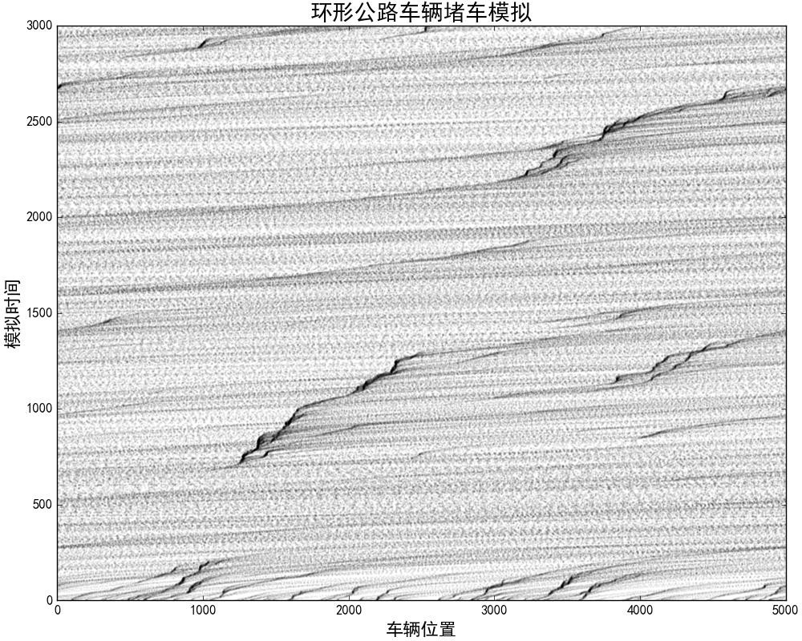
Nagel-Schreckenberg 模型模拟

Slide 12
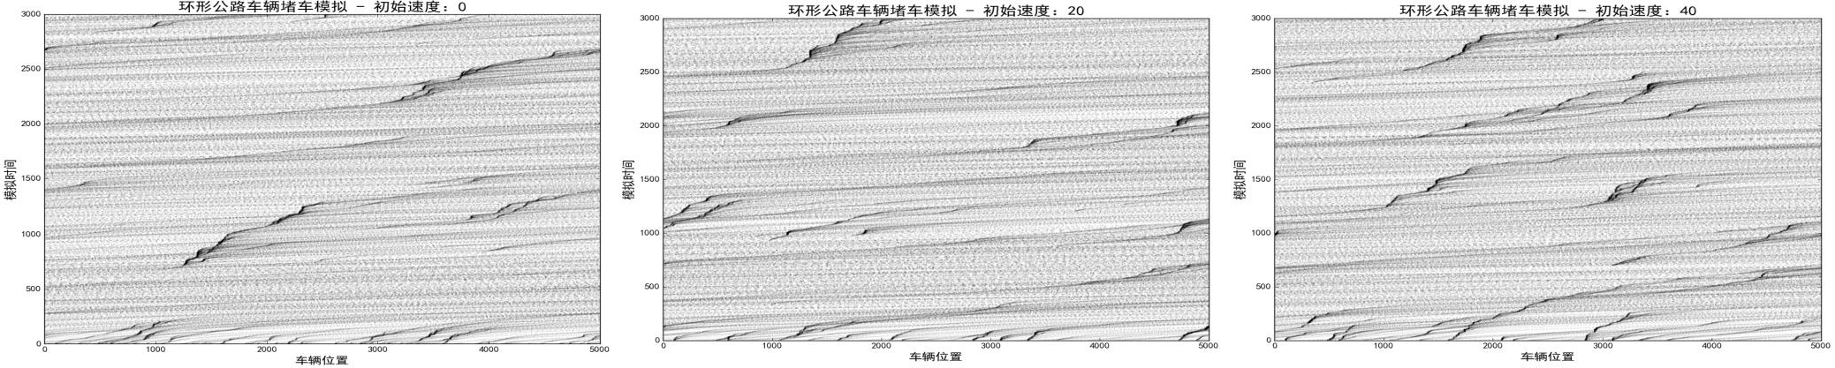
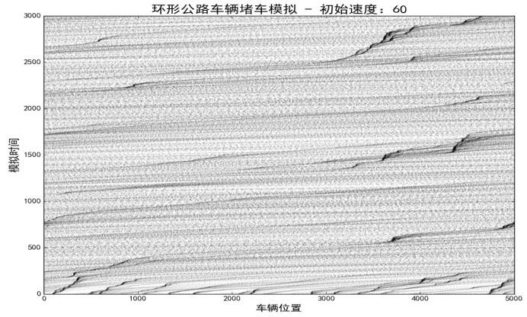
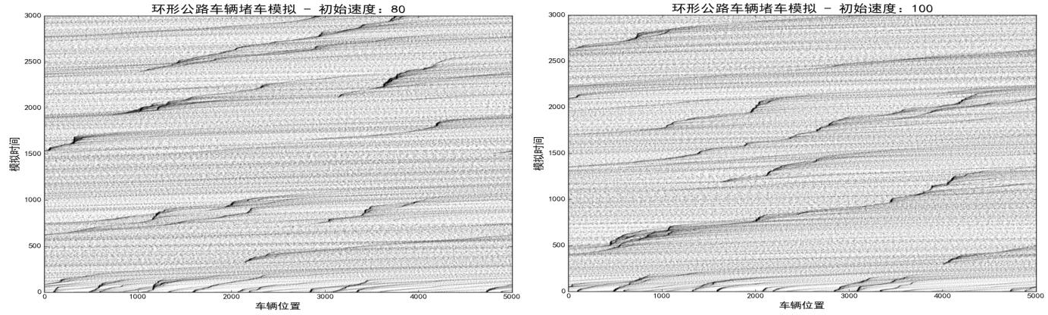
初始车速对NS模型的影响

Slide 13
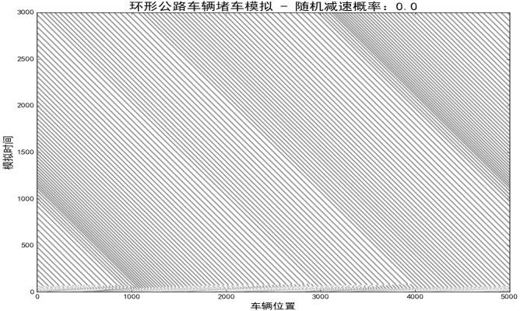
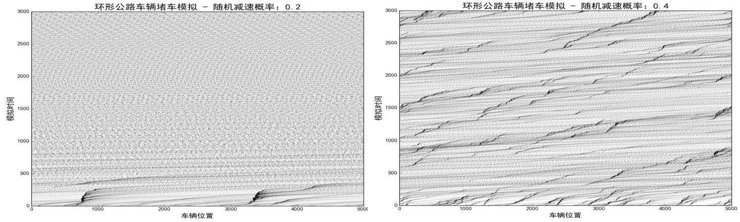
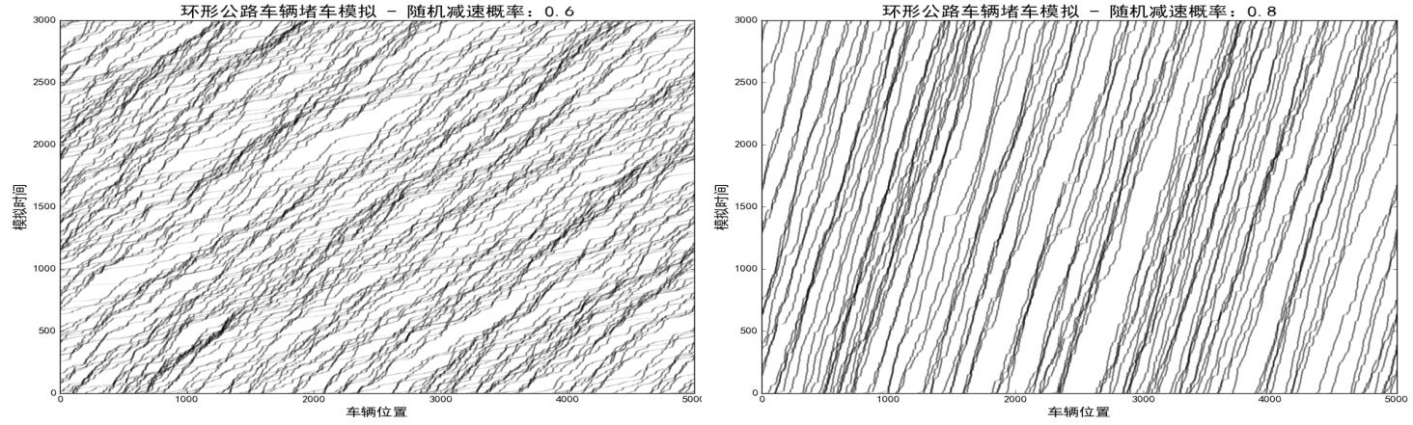
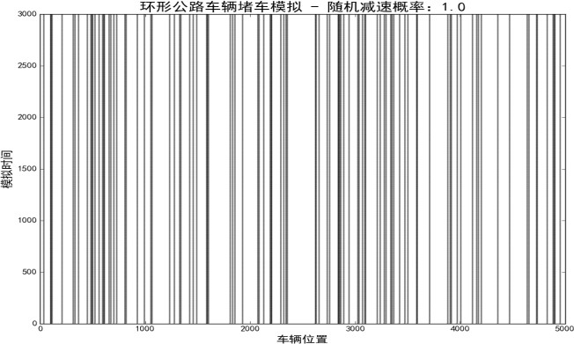
减速概率对NS模型的影响

Slide 14
什么是机器学习
对于某给定的任务T，在合理的性能度量方案P的前 提下，某计算机程序可以自主学习任务T的经验E； 随着提供合适、优质、大量的经验E，该程序对于任 务T的性能逐步提高。
这里最重要的是机器学习的对象：
任务Task,T，一个或者多个
经验Experience,E
性能Performance,P
即：随着任务的不断执行，经验的累积会带来计算 机性能的提升。
Tom Michael Mitchell, 1997

Slide 15
换个表述
机器学习是人工智能的一个分支。我们使用计 算机设计一个系统，使它能够根据提供的训练数
据按照一定的方式来学习；随着训练次数的增加， 该系统可以在性能上不断学习和改进；通过参数 优化的学习模型，能够用于预测相关问题的输出。
思考：
如何设计无人驾驶机动车？

Slide 16
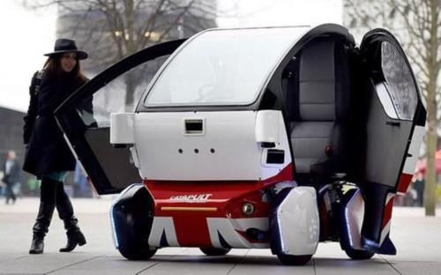
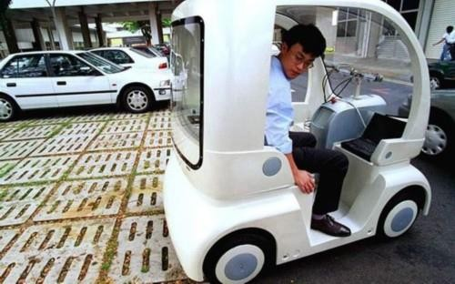
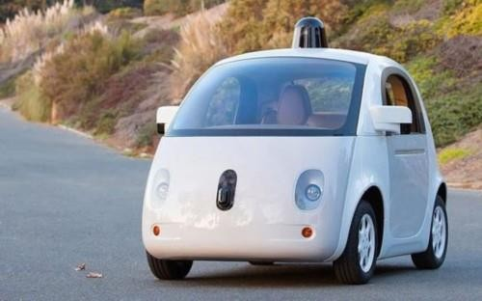
无人驾驶汽车
汽车的无人汽车模块已经成熟：全自动公共交 通工具已经出现在了世界上的多个城市。
Lutz探路者/CYCAB/Google
问题：如何设计自动驾驶系统？

Slide 17
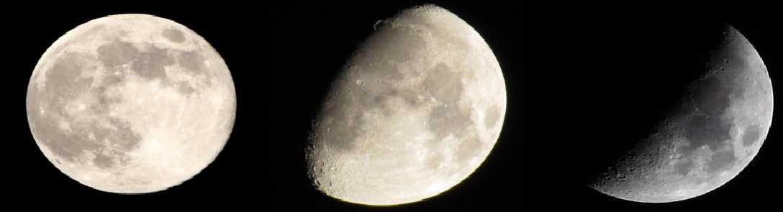
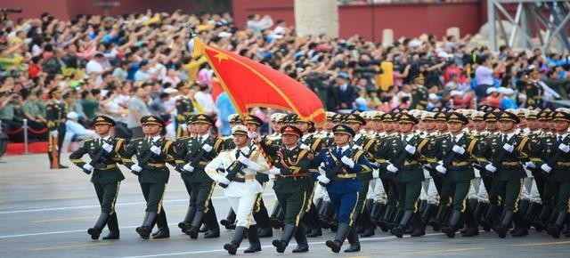
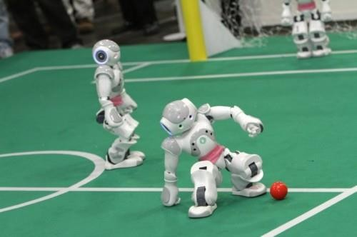
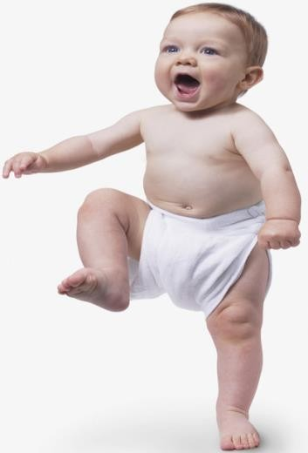
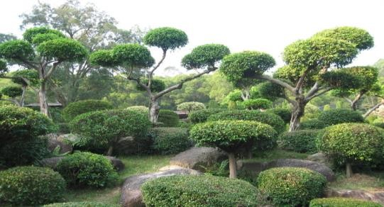
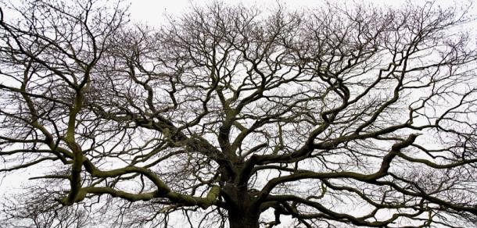
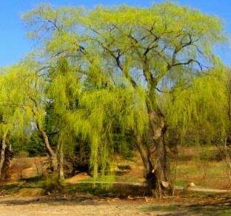
人类的学习？
如何从完全“无知”到掌握知识？
语言/颜色/形状等特征统计
有监督学习
月亮
无监督学习
9月3日：“阅兵”
增强学习
走路、踢球

Slide 18
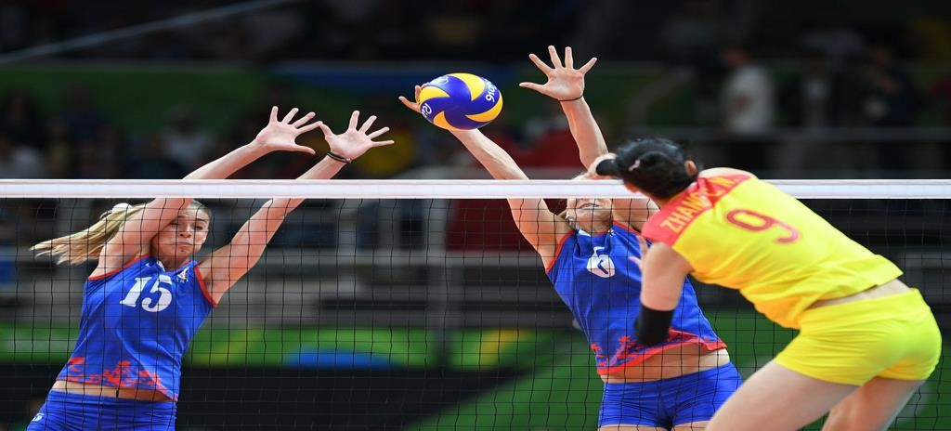
机器学习的内涵与外延
机器学习可以解决什么
给定数据的预测问题
数据清洗/特征选择
确定算法模型/参数优化
结果预测
不能解决什么
大数据存储/并行计算
做一个机器人
举例：
机器学习：“盯住2号位，她很容易起快球”
传统算法：排球规则。

Slide 19
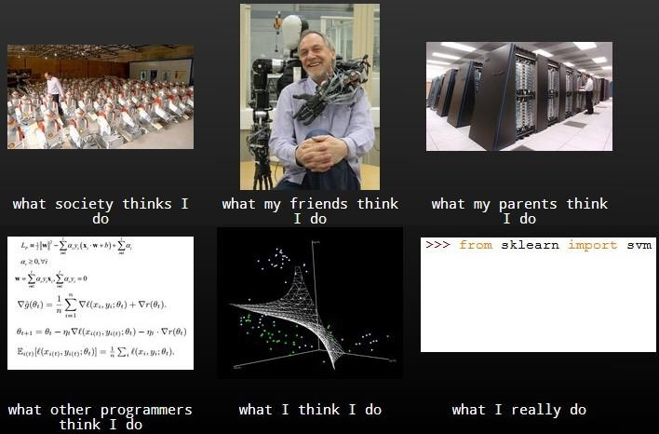
机器学习

Slide 20
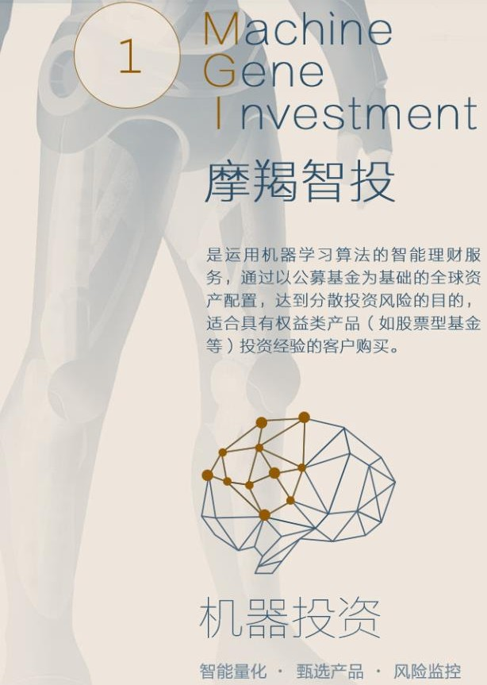


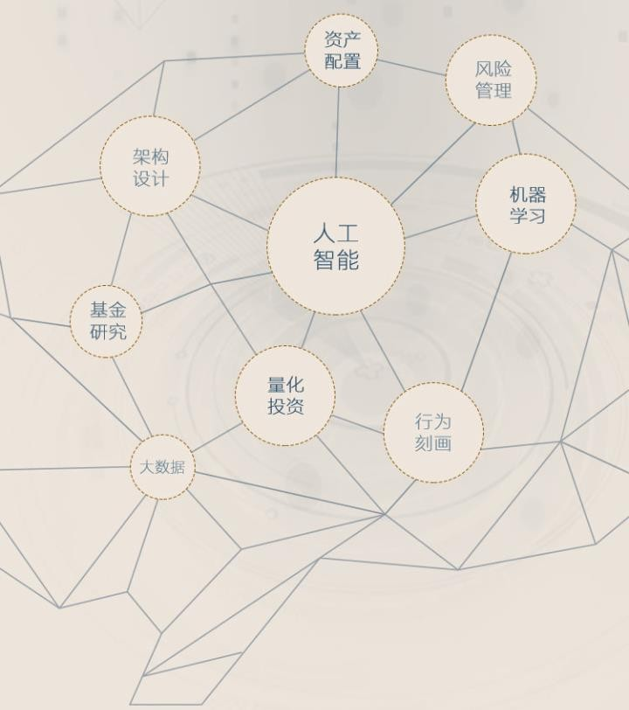
理财 · 地图
19/80

Slide 21
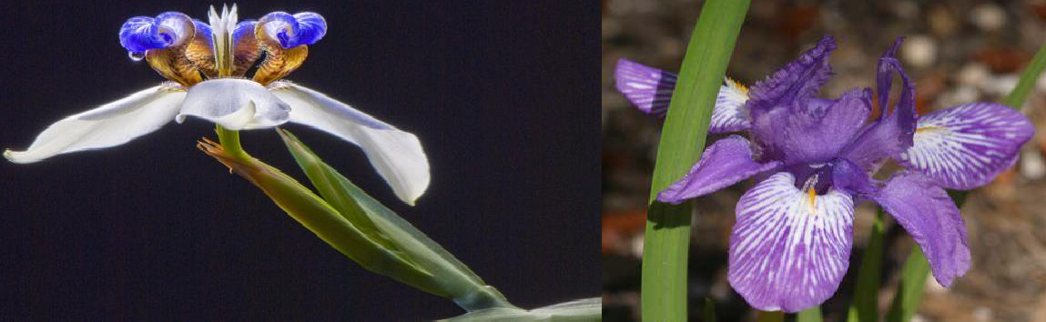
鸢尾花数据集
鸢尾花数据集或许是最有名的模式识别测试数据。
早在1936年，模式识别的先驱Fisher就在论文“The use of multiple measurements in taxonomic problems”中使用了它(直至今日该论文 仍然被频繁引用)。
该数据集包括3个鸢尾花类别，每个类别有50个样本。其中一个类
别是与另外两类线性可分的，而另外两类不能线性可分。
由于Fisher的最原始数据集存在两个错误(35号和38号样本)，实验中我们 使用的是修正过的数据。
下载链接：http://archive.ics.uci.edu/ml/datasets/Iris

Slide 22
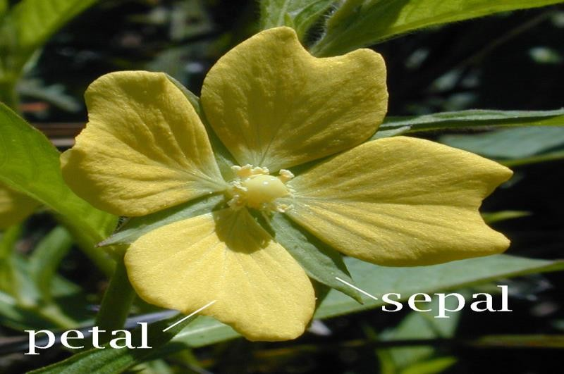
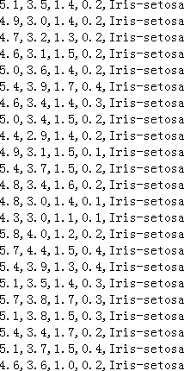
数据描述
该数据集共150行，每行1个样本。每个样
本有5个字段，分别是
花萼长度 (单位cm)
花萼宽度(单位：cm)
花瓣长度(单位：cm)
花瓣宽度(单位：cm)
类别(共3类)
Iris Setosa
Iris Versicolour
Iris Virginica

Slide 23
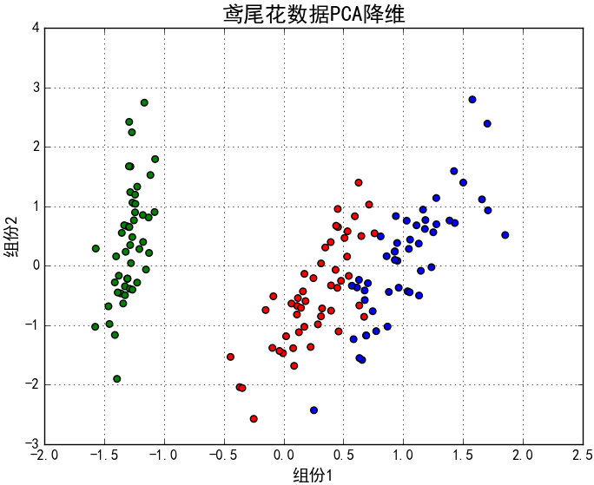
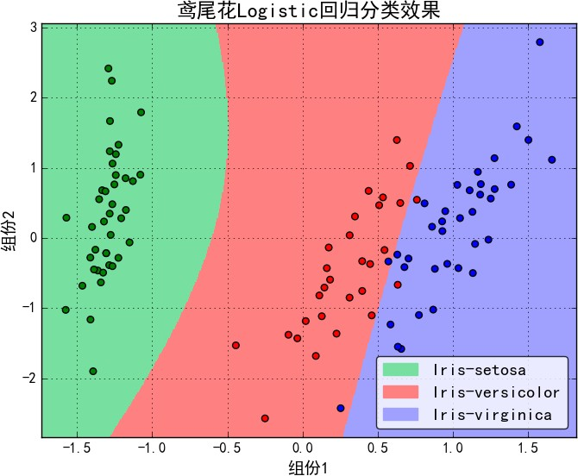
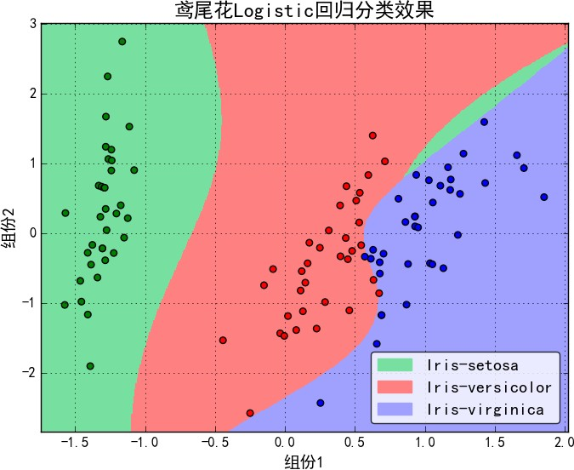
主成分分析PCA
多项式特征：2/3
管道Pipeline

Slide 24
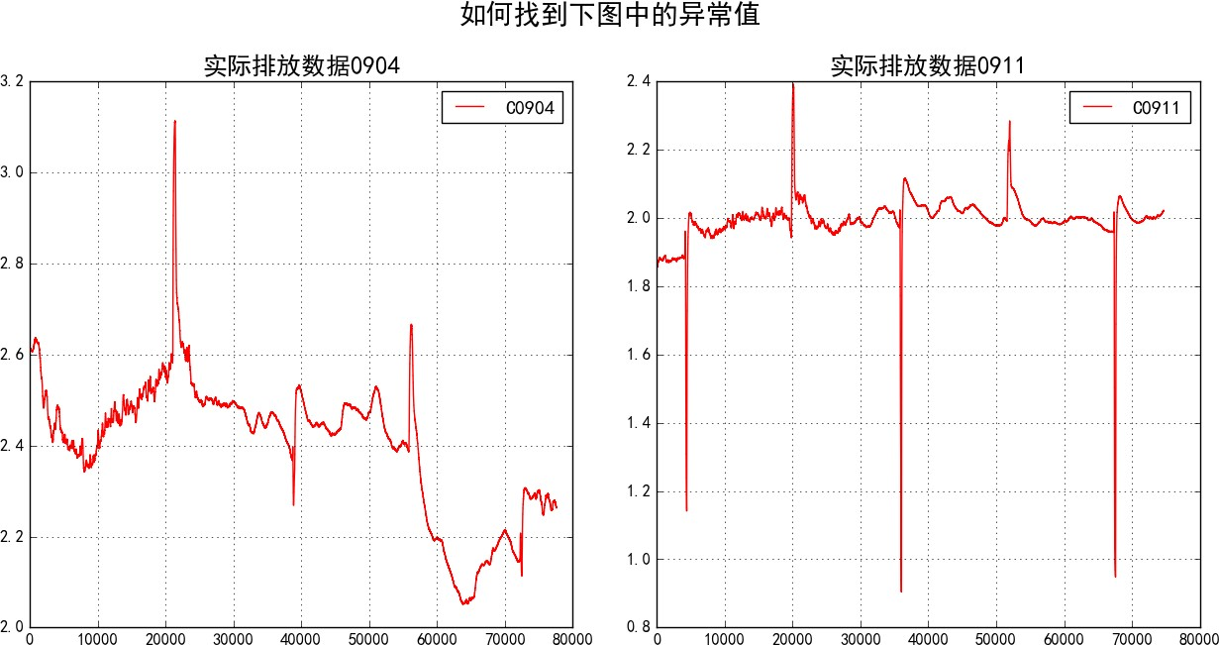
数据清洗和数据处理

Slide 25
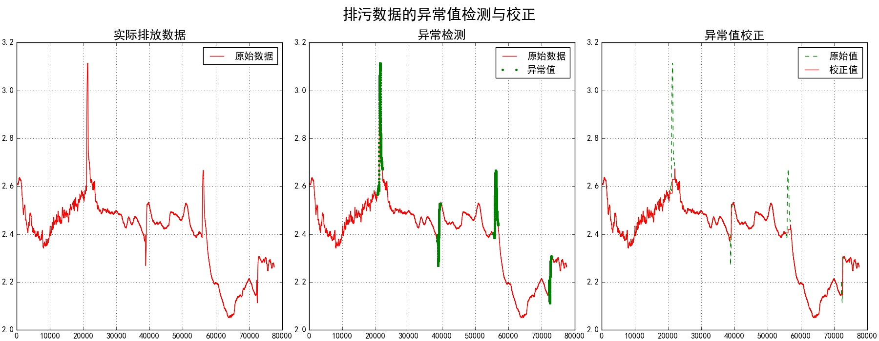
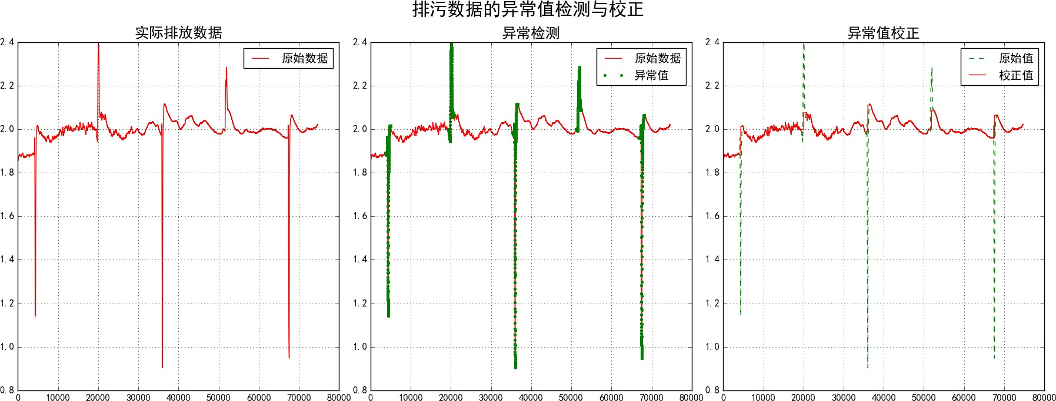
24/80

Slide 26
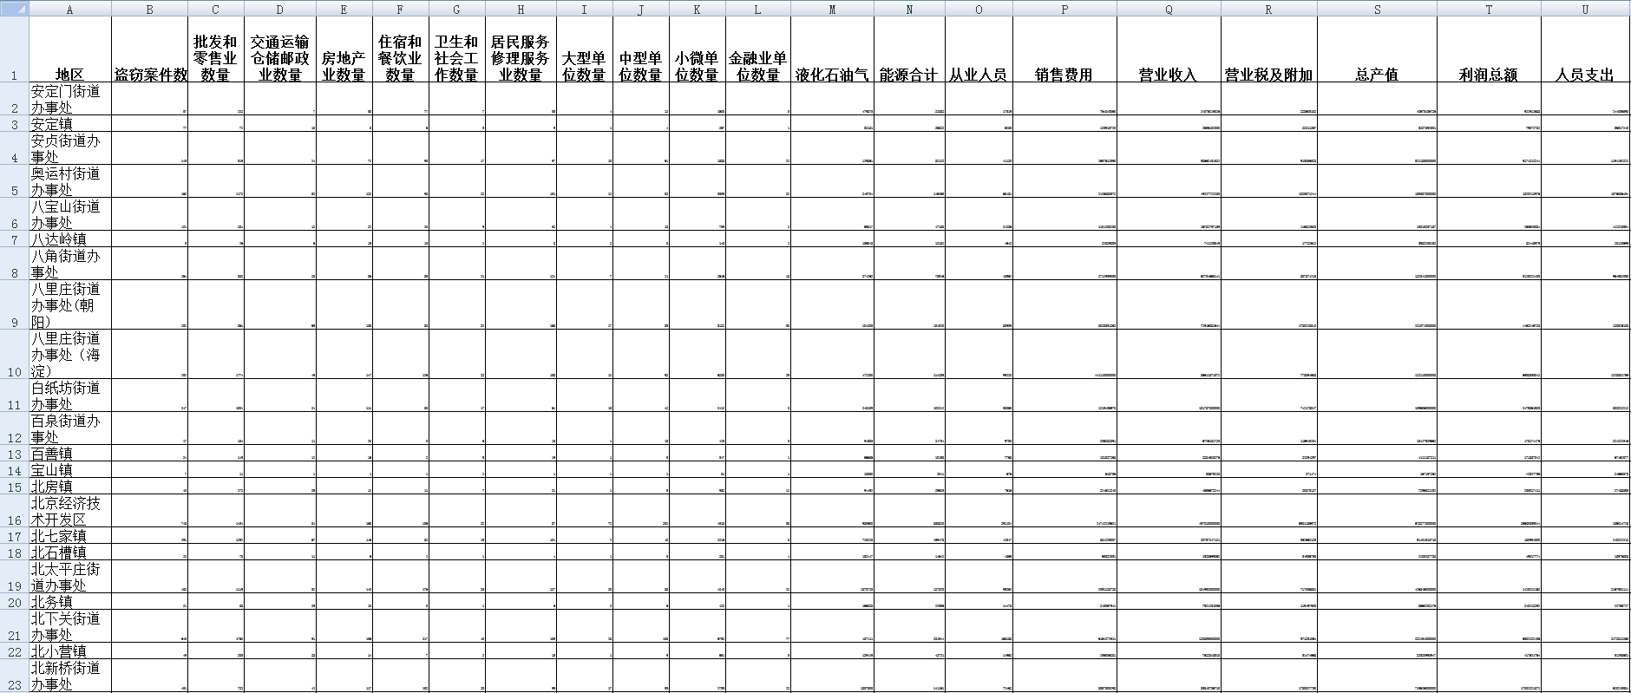
北京市区域犯罪率分析

Slide 27
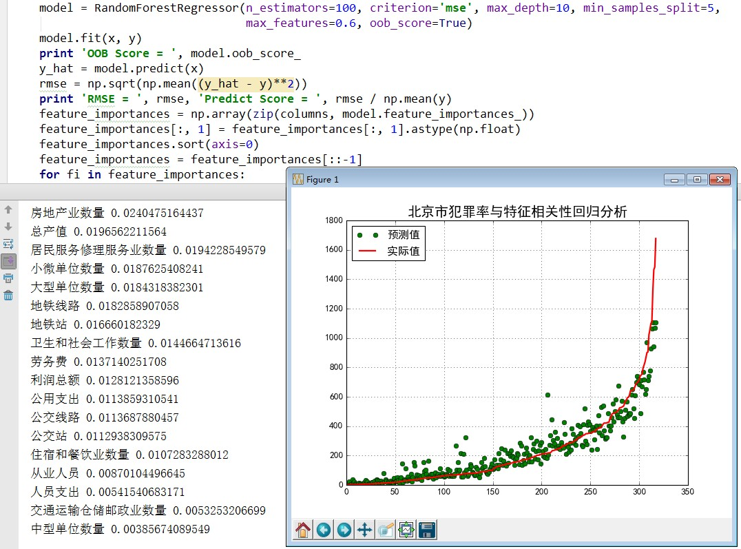
Code

Slide 28
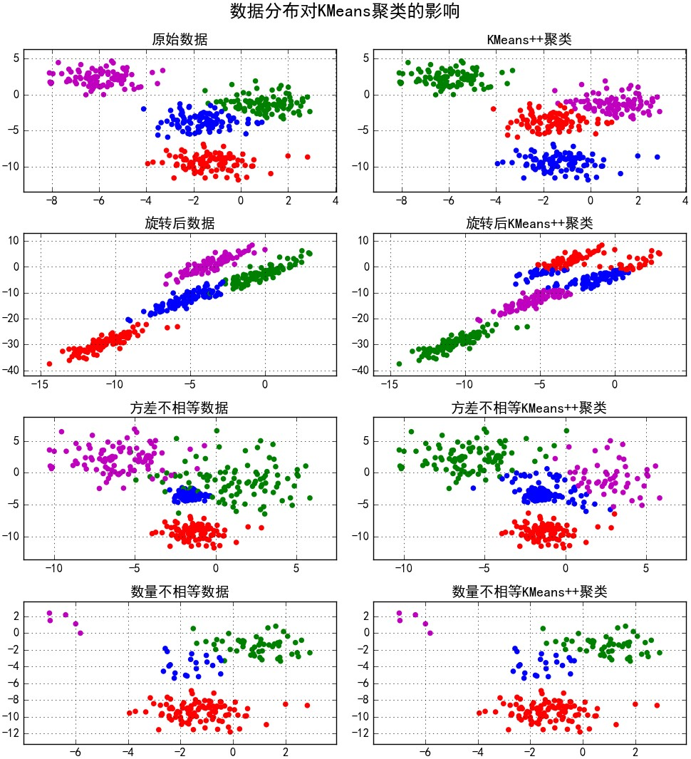
k-Means

Slide 29
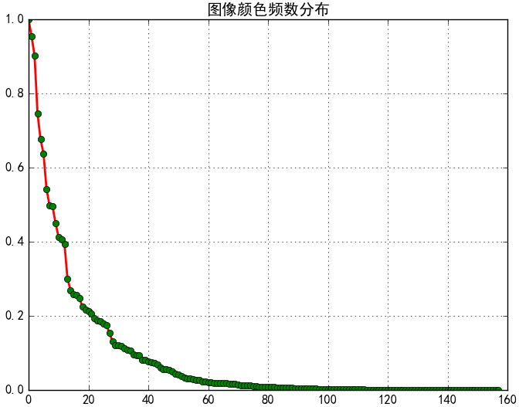
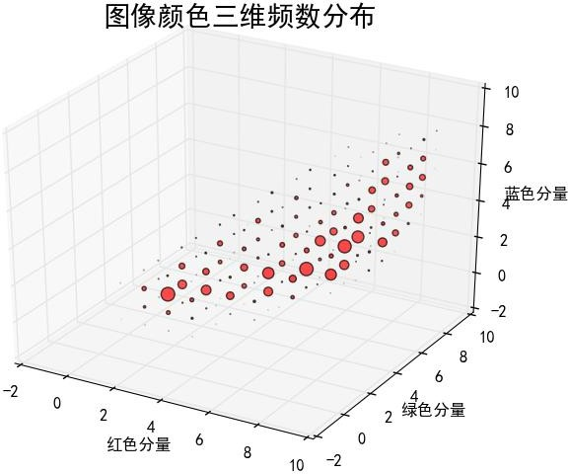
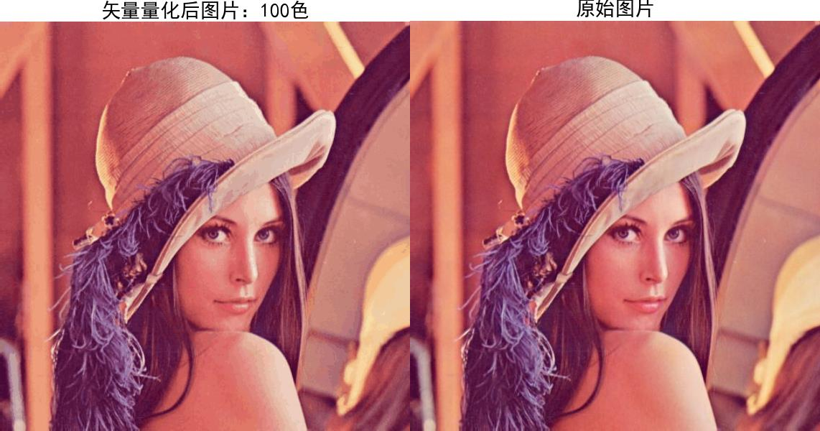
Vector Quantizatio
n
28/80

Slide 30
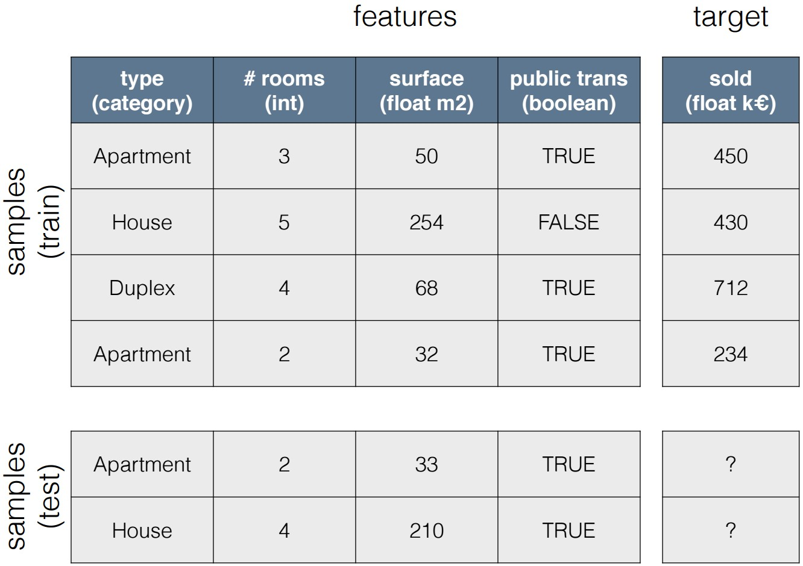

Slide 31
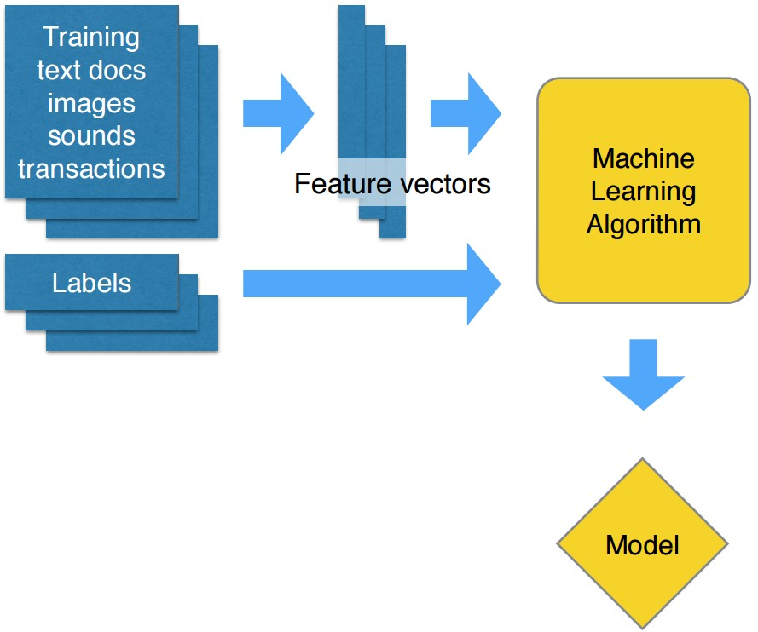
建模

Slide 32
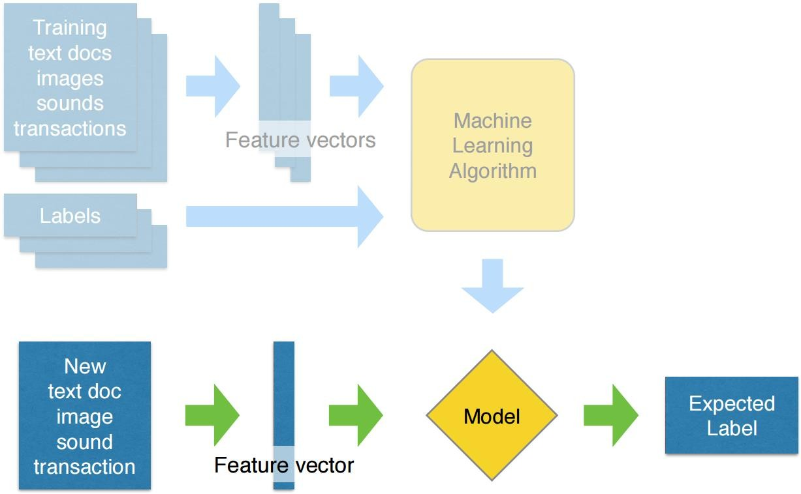
预测

Slide 33

波士顿房屋价格预测
波士顿房价数据最早来自于卡耐基梅隆大学CMU的统计图书馆 (StatLib library)，由Harrison D.和Rubinfeld D.L在1978年的 著作Hedonic prices and the demand for clean air中。
数据下载链接：
https://archive.ics.uci.edu/ml/datasets/Housing
特征描述：

Slide 34



Elastic Net/LASSO的2阶特征预测

Slide 35

机器学习的一般流程
数据挖掘/机器学习的流程与西红柿炒鸡蛋

Slide 36


机器学习方法

Slide 37
思考：机器如何发现新词
频数：Count(X)
凝固程度
X = A.B
P(A)P(B) vs P(X)
自由程度
aXb
信息熵H(a)、H(b)
凝固程度和自由程度缺一不可。只考虑凝固程度，会找出“巧
克”、“俄罗”、“颜六色”、“柴可夫”等“半个词”；只考 虑自由程度，会把“吃了一顿”、“看了一遍”、“睡了一晚”、 “去了一趟”中的“了一”提取出来，因为它的左右邻字都太丰 富了。
调参
问题：给定某长文本，如何利用上述参数设计可行算法？

Slide 38


Python Code示例1

Slide 39



Python Code示例2

Slide 40

Py

Slide 41



线性回归、rate、Loss

Slide 42



EM Code

Slide 43



EM算法

Slide 44



GMM与图像

Slide 45

多维GMM聚类：EM算法

Slide 46


DPGMM
Dirichlet Process Gaussian Mixture Model
先验分布

Slide 47


图像的卷积
46/80

Slide 48



Crawler爬取数据
47/80

Slide 49



HMM分词：MLE
Jason Bell. Machine Learning: Hands-On for Developers and Technical Professionals. Wiley.2015

Slide 50






LDA

Slide 51




舆情
获取QQ群聊天记录：文本格式(图1)
整理成“QQ号/时间/留言”的规则形式
正则表达式
清洗特定词：表情、@XX
使用停止词库
获得csv表格数据(图2)
合并相同QQ号的留言
长文档利于计算每人感兴趣话题(图3)
LDA模型计算主题
调参与可视化
计算每个QQ号及众人感兴趣话题

Slide 52

例：石油例检结果处理
针对国内某石油企业的例行检查处理结果，试 通过主题模型方案，分析例检结果中最突出的问 题是什么？
文本共4700个，
单个文档十数字
51/80

Slide 53
PageRank
一个网页i的重要度可以使用指向网页i的其他网页j 的重要度加权得到。
权值不妨取网页j包含的链接数目。
D(P ) = (1 − d )+ d ⋅
∑
¹ ⋅ D(P )
i
参数的意义为：
Out(P )
j
j∈In(P_{i} )
j
网页i的中重要性
阻尼系数d，如设置^{D}为^{(P}i常⁾ 系数0.85
指向网页i的网页集合
In(P_{i} )
网页j指向的网页集合^{Out}(^{P}j )

Slide 54
TextRank
将PageRank中的“网页”换成“词”，结论仍成立。
选择合适的窗口大小，认为窗口内的词相互指向。
D(w ) = (1 − d )+ d ⋅
∑
¹ ⋅ D(w )
i
Out(w )
j
j∈In(w_{i} )
j
句子Si和Sj的相似度：
{w | w ∈ S & w ∈ S }
k i k j
Similar (S , S ) =
k
i j
log S + log S
i j
将PageRank中“网页”换成“句子”，结论仍然基本
成立，只需考虑将“链接”加权： _{similar (S , S )}
j i
D(S_{i} ) = (1− d )+ d ⋅
∑
⋅ D(S )
∑
similar (S , S )
j
j∈In(S_{i} )
j k
k∈Out(S _{j} )

Slide 55



Text Rank
54/80

Slide 56



其他内容
最大熵模型
自然语言处理解决标记问题
聚类
K-means/K-Mediods/密度聚类/谱聚类
降维
PCA/SVD/ICA
SVM
与核技术相结合
主题模型pLSA/LDA
与聚类、标签传递算法相结合
条件随机场
无向图模型，链式条件随机场解决标记问题
变分推导Variation Inference
与EM、贝叶斯相结合，参数、隐变量的学习
深度学习
大规模人工神经网络

Slide 57
本课程参考文献(部分)
Christopher M. Bishop, Pattern Recognition and Machine Learning, Springer-Verlag, 2006
Kevin P. Murphy, Machine Learning:A Probabilistic
Perspective, The MIT Press, 2012
李航，统计学习方法，清华大学出版社，2012
Stephen Boyd,Lieven Vandenberghe, Convex
Optimization, Cambridge University Press, 2004
Thomas M. Cover, Joy A. Thomas, Elements of
Information Theory,2006
各章节特定的经典论文，如：
Alex Rodriguez, Alessandro Laio, Clustering by fast search
and find of density peak, Science 344.6191(2014)
David M. Blei, Andrew Y. Ng, Michael I. Jordan, Latent Dirichlet Allocation, 2003

Slide 58
Taylor公式 – Maclaurin公式
₎₊ f ' ' (x₀ ) ₍
₎2
₊ f ^{(n )}(x ) ₍
0
₎n
f ( ) =
x f (x₀ )+
( )(x − x₀
x − x₀ + R_{n} (x)
f ' x₀
2!
₊ f '' (0)
2!
x − x₀ +☹
n!
₊ f ^{(n )} (0)
x + o(x
n ₎
f ( ) =
x f (0)+ f ' (0)x
2
n
x +☹
n!

Slide 59
Taylor公式的应用1
数值计算：初等函数值的计算(在原点展开)
_{x}3 _{x}5 _{x}7 _{x}9
_{x}2m−1
sin x = x − + − + +☹+ (−1) 3! 5! 7! 9!
m−1
(2m −1)! ^{+ R2m}
_{x}2 _{x}3 _{x}n
x
e = 1+ x + + +☹+ + R_{n}
2! 3! n!
在实践中，往往需要做一定程度的变换。

Slide 60
Taylor公式的应用1：计算e^{x}
给定正实数x，计算e^{x}=？
一种可行的思路：
求整数k和小数r，使得
x = k*ln2 + r, |r|≤0.5*ln2
_{= e}k ⋅ln2+r
从而： e^{x}
_{= e}k ⋅ln2 _{⋅ e}r
= 2^{k} ⋅ e^{r}

Slide 61



Taylor展式的应用
60/80

Slide 62



Taylor展式的应用
61/80

Slide 63

Taylor公式的应用2
考察Gini系数的图像、熵、分类误差率三者之间的关系
将f(x)=-lnx在x=1处一阶展开，忽略高阶无穷小，得到f(x)≈1-x
H (X ) = −∑ p_{k} ln p_{k}
k =1
≈ ∑ p_{k} (1− p_{k} )
k =1
K
K
上述结论，在决策树章节中会进一步讨论

Slide 64


Gini系数的生成

Slide 65


Γ函数
Γ(x) = (x −1)⋅ Γ(x −1) ⇒ ^{Γ(x)} = x −1
Γ(x −1)
Γ函数是阶乘在实数上的推广
Γ(x) =
∫
+∞
t e dt = (x −1)!
x−1 −t
0

Slide 66
Γ函数递推关系
Γ(x) =
+∞
∫
+∞
x−1 −t
t e dt
0
= −
∫
x−1
−t
t de
+∞
0
0
_{= − t} x−1_{e}−t
∫ e dt
Γ(1) =
+∞
_{t}1−1_{e}−t _{dt}
+∞
−t
x−1
∫
0
0
_{= −∞} x−1_{e}−∞ ₊ ₀x−1 _{e}−0
+∞
∫
+∞
e (x −1)t dt
∫
+∞
−t
+
−t
x−2
=
e dt
0
0
= (x −1)
_{t} x−2_{e}−t _{dt}
= − e^{−t}
= 1
+∞
∫
0
0
= (x −1)Γ(x)

Slide 67

Code
66/80

Slide 68

这段代码在做什么？
67/80

Slide 69
平方根算法
在任意点x₀处Taylor展开
令f (x) = x² − a，即f (x) = 0
⇒ f (x) = f (x₀ )+ f ′(x₀ )(x − x₀ )+ o(x)
将f (x ) = x − a和f ′(x ) = 2x 带入
⇒ f (x) ≈ f (x )+ f ′(x )(x − x )
2
0 0 0 0
0 0 0
f (x )
⇒ 0 = f (x₀ )+ f ′(x₀ )(x − x₀ )
⇒ x = x₀ −
0
f (x )
f (x )
′
0
a
⇒ x − x₀ = −
0
_{x}2
f (x )
′
⇒ x = x₀ −
0
0
2x₀
f (x )
⇒ x = x₀ −
0
1 ⎛
a ⎞
f (x )
′
⇒ x = ⎜ x +
2 ⎝ x
⎟
0
0
0 ⎠

Slide 70
解决除法
f (x₀ )
牛顿公式：x = x₀ −
f ′(x )
0
⎧ f (x ) =
1
1
⎪
_{x}2
a
_{x}2
a
(3 − ax )
1
_{x}2
0
2
x
●
令f (x) =
− a ⇒ ⎨
0
⇒ x = x −
0
=
0 0
2
3
0
₋ 2
2
⎪⎩ f ′(x₀ ) = −
⎪
_{x}3
x
0
0
⎧ f (x ) =
1
1
⎪
a
a
1
1
0
x₀
x₀
●
令f (x) = − a ⇒ ⎨
x
⇒ x = x₀ −
= x ⋅ (2 − a ⋅ x )
⎪ f ′(x₀ ) = −
1
0
0
_{x}2
−
2
⎪
x₀
⎩
0

Slide 71


Code2

Slide 72
拟牛顿的思路
求Hessian矩阵的逆影响算法效率，同时，搜索 方向并非严格需要负梯度方向或者牛顿方向；因 此，可以用近似矩阵代替Hessian矩阵，只要满 足该矩阵正定、容易求逆，或者可以通过若干步 递推公式计算得到。
DFP：Davidon – Fletcher – Powell
BFGS：Broyden – Fletcher – Goldfarb - Shanno

Slide 73
二阶近似
记函数 ^{f (θ )}的梯度为 ^{g(θ )}，二阶导函数为
在 ^{θ}i 处Taylor展开：
1
H (θ )
f (θ ) = f (θ )+ (
θ −θ )
T
g + (θ − θ )
T
H (θ − θ )+ o(θ )
i
i i
2
i
i
i
1
2
⇒ f (θ ) ≈ f (θ )+ (
θ − θ ) g (θ )+
(θ − θ )
H (θ −θ )
T
T
i i i
i
i
i
⇒ g(θ ) = g(θ_{i} )+ H_{i} (θ −θ_{i} )
⇒ g(θ_{i −1} ) = g(θ_{i} )+ H_{i} (θ_{i −1} −θ_{i} )
⇒ g − g = H (θ − θ )
⎧C
_{= H} −1
i −1 i i i −1 i
⎪
i i
⇒ H (g − g ) = θ − θ
⎨Δg_{i} = g_{i}
^{g}i −1
−1
i i i −1
i
i −1
⎪Δθ = θ − θ
⇒ C_{i} Δg_{i} = Δθ_{i}
⎩
i i
i −1

Slide 74
DFP算法
_{v}T
_{u}T
C = C + a v
b u
i
i −1
i −1 i −1 i −1
i −1 i −1 i −1
⎧C
_{= H} −1
⎧C Δg = Δθ
i i
i
⎪
i i
⎨
_{v}T
_{u}T
⎨Δg_{i} = g_{i}
C = C + a v
b u
^{g}i −1
⎩ i i −1
i −1 i −1 i −1
i −1 i −1 i −1
⇒ (C + a v
_{v}T
_{u}T
)Δg = Δθ
⎪Δθ = θ − θ
b u
⎩
i i
i −1
i −1
i −1 i −1 i −1
i −1 i −1 i −1
i
i
⇒ C Δg + a v
_{v}T
Δg + b u
_{u}T
Δg = Δθ
i −1 i
i −1 i −1 i −1
i
i −1 i −1 i −1
i
i
⎧_{a}
1
_{v}T
Δg = 1
Δg = −1
⎪
⇒ ⎨
⎪
=
_{v}T
Δg
1
⎯⎯def →⎨
⎧v = Δθ
⎧⎪a
i
i −1 i
⇒ ⎨
i −1 i −1
i
i −1
i
⎪b
_{u}T
⎩^{u}i −1 ^{= C}i −1^{Δg}i
⎩ i −1 i −1 i
b_{i} = −
⎪⎩
T
u Δg
i −1
i
Δθ Δθ ^{T}
(C Δg )(C Δg )^{T}
⇒ C_{i}
₊ i i ₋ i −1 i i −1 i
^{= C}i −1
Δθ Δg
T
Δg ^{T} C Δg
i
i
i i −1
i

Slide 75

DFP ^{= C}i −1
Δθ Δθ (C Δg )(C g )
T
T
Δ
C_{i}
+
i i
−
i −1
i
i −1
i
Δθ ^{T} Δg
Δg ^{T} C Δg
i
i
i i −1
i

Slide 76
^{g} 和 ^{θ} 的转换
⎧C
_{= H} −1
⎪
i i
⎨Δg_{i} = g_{i}
^{g}i −1
⎪Δθ = θ − θ
由DFP的迭代公式：
⎩
i i
i −1
⎧C_{i} Δg_{i} = Δθ_{i}
Δθ Δθ ^{T}
(C Δg )(C Δg )^{T}
⇒ C_{i}
_{= Ci −1 +} i i ₋ i −1 i i−1 i
⎨
_{v}T
_{u}T
Δθ Δ
C = C + a v
b u
T
g
Δg ^{T} C Δg
⎩ i i −1 i −1 i −1 i −1
i −1 i −1 i −1
i
i
i i −1 i
互换g和θ，得，
⎧Δg_{i} = H_{i} Δθ_{i}
Δg Δg ^{T}
(H Δθ )(H Δθ )^{T}
⇒ H_{i}
_{= Hi−1 +} i i ₋ i−1 i i−1 i
⎨
⎩ i i −1 i −1 i −1 i −1
_{v}T
_{u}T
T
θ
Δθ H Δθ
H = H + a v
b u
Δg Δ
T
i −1 i −1 i −1
i
i
i
i −1 i
思考：如何方便的计算Hi的逆呢？

Slide 77
BFGS
Sherman-Morrison公式：若A是n阶可逆矩阵，
u，v为n维列向量，若
v^{T} A⁻¹u ≠ −1 ，则
_{T )}−1
(A + uv = A
−1 T −1
A uv A
−1
1+ v^{T} A⁻¹u
根据 H_{i}
Δg Δg ^{T}
(H Δθ )(H Δθ )^{T}
₊ i i ₋ i −1 i i −1 i
^{= H}i −1
Δg Δθ
Δθ H Δθ
T
T
i i i i −1 i
使用两次Sherman-Morrison公式，得，
⎛
Δθ Δg ^{T}
⎞ ⎛
Δg Δθ^{T}
⎞
Δθ Δθ
T
C_{i} = ⎜I
−
i i
⎟
C
⎜I
−
i i _{⎟ +}
i i
⎜
⎟
i −1 ⎜
⎟
Δg Δ
θ
Δg Δ
θ
Δg Δ
θ
⎝
T
i ⎠ ⎝
T
i ⎠
T
i
i
i
i

Slide 78


Code
⎛ ⎜ I | ₋ Δθ Δg^{T} i i | ⎞ | ⎛ | ₋ Δg Δθ ^{T} i i | ⎞ Δθ Δθ ^{T} _{⎟ +} i i
⎜ | Δg^{T} Δθ | ⎟ | ⎜ | Δg^{T} Δθ | ⎟ | Δg^{T} Δθ
C_{i} =
⎟C_{i−1}⎜ I
i ⎠ ⎝
⎝
i
i
i ⎠
i
i

Slide 79




BFGS

Slide 80
参考文献
Prof. Andrew Ng. Machine Learning. Stanford University
李航，统计学习方法，清华大学出版社，2012
Stephen Boyd, Lieven Vandenberghe. Convex
Optimization. Cambridge University Press, 2004
中译本：王书宁，许鋆，黄晓霖，凸优化，清华大学出版社，
2013

